Slide 1


Slide 2
Chủ đề 4
TRẢI NGHIỆM CÙNG WORDPAD
BÀI 11: TẬP GÕ CHỮ CÙNG WORDPAD
Notes:
亮亮图文旗舰店https://liangliangtuwen.tmall.com

Slide 3
Mục tiêu
Biết gõ chữ không dấu; Biết sử dụng một số nút lệnh để thay đổi kiểu chữ; Biết cách sử dụng một số phím chức năng để hỗ trợ gõ chữ trong WordPad.

Slide 4
Hoạt động mở đầu (Khởi động)
Trò chơi “Ai gõ nhanh hơn”
Em cham chi hoc bai moi ngay.

Slide 5
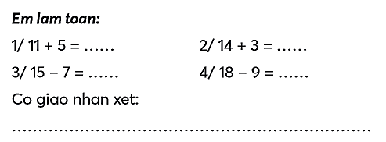
Hoạt động luyện tập
– Em hãy khởi động phần mềm Wordpad và gõ vào nội dung vận dụng trong sách trang 38:

Slide 6
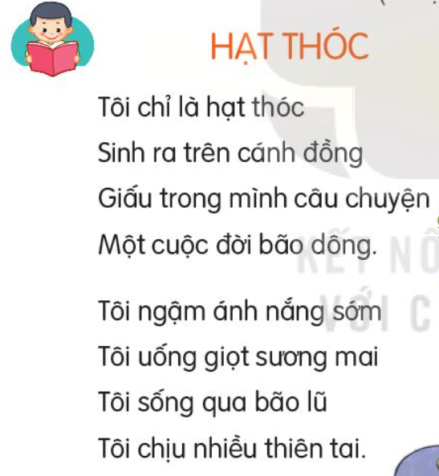
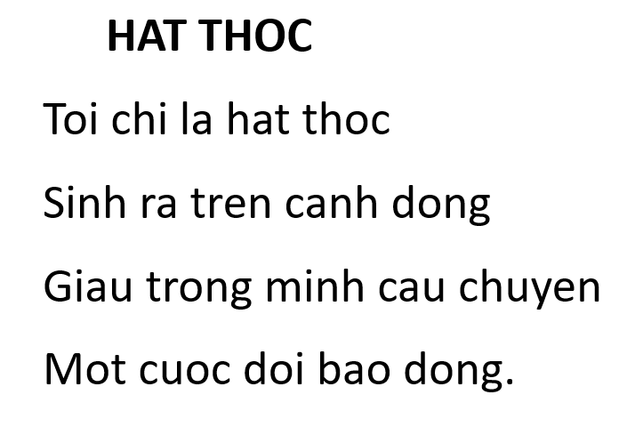
Hoạt động luyện tập
Em hãy gõ vào bài thơ sau:

Slide 7
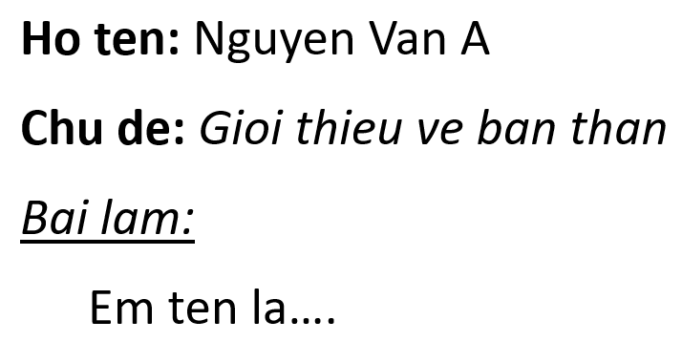
Hoạt động vận dụng
Em hãy gõ đoạn văn theo chủ đề:
Chủ đề: (chọn 1)
+ Giới thiệu về bản thân
+ Gia đình em
+ Trường em
Cách trình bày:

Slide 8
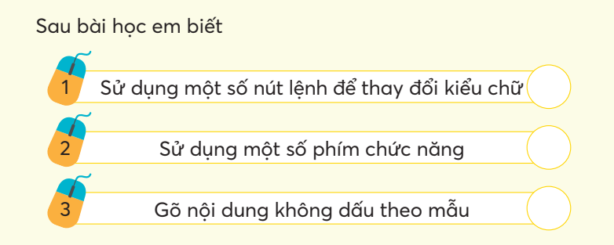
Hoạt động đánh giá

Slide 9
Chúc các em có một buổi học thú vị nhé!

